Slide 1

《计算机通信与网络》 网 络 实 验
（华三H3C网络设备）

Slide 2
《计算机通信与网络》实验内容
一、网络基础知识及双绞线制作、访问网络设备实验
二、交换机VLAN相关实验
三、路由器基础配置实验
四、RIP路由、OSPF路由配置
五、Windows下的DNS、DHCP服务器配置
六、Windows下的WEB、FTP服务器配置
七、扩展实验

Slide 3
实验5.1 Windows下的DNS服务器配置

Slide 4
实验5.1 Windows下的DNS服务器配置
实验目的
理解DNS服务器的基本概念和工作原理；
掌握在Windows 2003 server 上安装DNS服务器的方法；
掌握DNS服务器的配置方法；
掌握DNS域名解析的测试方法。

Slide 5
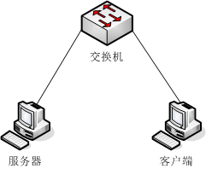
实验5.1 Windows下的DNS服务器配置
设备需求
交换机 1台
PC机 2台
RJ45双绞线 2根
需要注意：作为DNS服务器的PC机必须安装Windows Server版本的操作系统

Slide 6
实验5.1 Windows下的DNS服务器配置
实验内容
在Windows 2003 server 上安装DNS服务器；
在Windows 2003 server 上配置DNS服务器
创建DNS正向解析区域；
创建DNS反向解析区域；
配置计算机成为DNS服务器的客户端；
在客户端进行DNS正向解析测试；
在客户端进行DNS反向解析测试。

Slide 7
5.1.1 DNS的基本概念和工作原理
DNS的基本概念
IP地址：互联网上的一台主机要访问另外一台主机时，必须获知其IP地址, IP地址通常用点分十进制的形式来表示，如192.168.0.1。尽管IP地址能够唯一地标记网络上的计算机，但是IP地址具有不方便记忆并且不能显示地址组织的名称和性质等缺点。
域名：为了能够使人们更方便的访问互联网，发明了另一套字符型的地址方案，即所谓的域名。域名由一串用点分隔的名字组成，是Internet上某一台计算机或计算机组的名称，用于在数据传输时对计算机的定位标识。

Slide 8
5.1.1 DNS的基本概念和工作原理
DNS的基本概念
DNS（Domain Name System）：DNS是域名系统英文字母的缩写，它是一种组织成域层次结构的计算机和网络服务命名系统。域名系统允许用户使用友好的名字而不是难以记忆的IP地址来访问Internet上的主机。当用户在应用程序中输入DNS名称时，DNS服务器将此名称解析为与此名称相关联的IP地址。
域名
IP地址
www.baidu.com
易于记忆和使用
14.215.177.38
网络寻址标识
DNS服务器：域名到
IP地址的一一映射

Slide 9
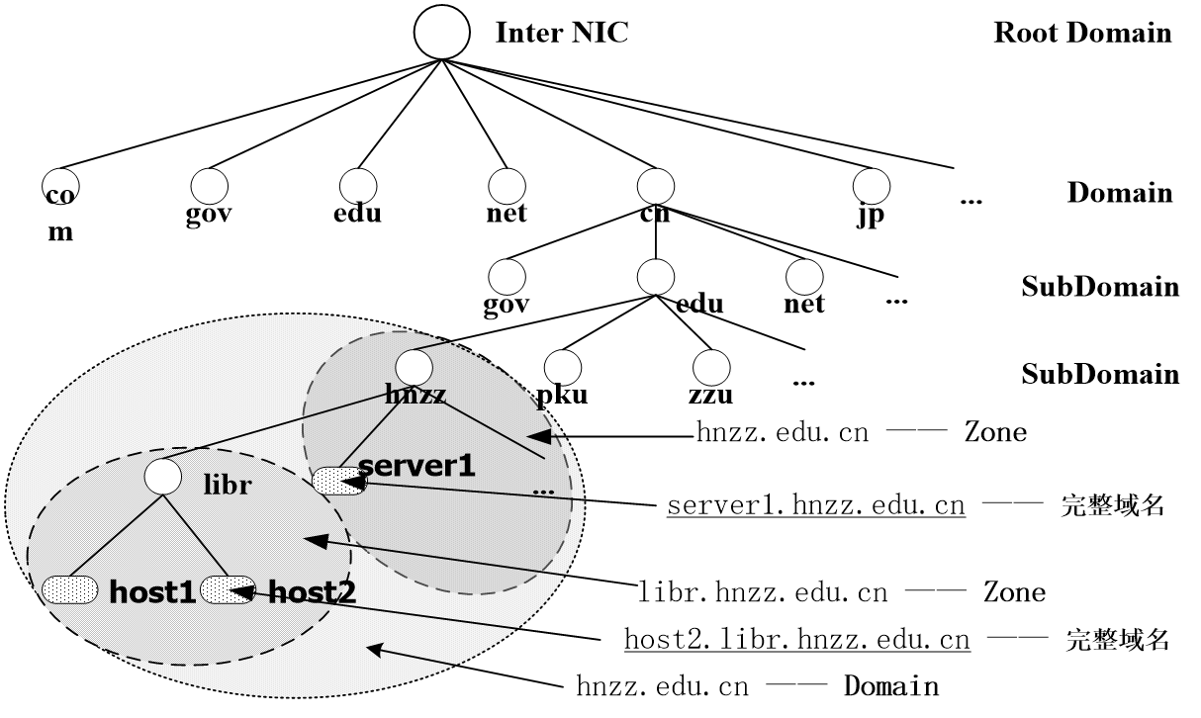
5.1.1 DNS的基本概念和原理
DNS的域名空间树形结构
根域名服务器
顶级域名服务器
二级域名服务器
三级域名服务器
.
.
.
FQDN:(Fully Qualified Domain Name)全限定域名，即同时带有主机名和域名的名称。例如主机名是server1,域名是hnzz.edu.cn,那么FQDN就是server1.hnzz.edu.cn。

Slide 10
5.1.1 DNS的基本概念和原理
DNS的查询模式
递归查询（Recursive Query）：客户机送出查询请求后，本地DNS服务器告诉客户机正确的数据（IP地址），如果本地DNS服务器内没有所需要的数据，则DNS服务器会代替客户机向其他的DNS服务器查询。客户机只需接触一次DNS服务器系统，最后由本地DNS服务器通知客户查到数据或者查询失败。
迭代查询（Iterative Query）：客户机送出查询请求后，若该DNS服务器中不包含所需数据，它会告诉客户机另外一台DNS服务器的IP地址，使客户机自动转向另外一台DNS服务器查询，依次类推，直到最后一台DNS服务器通知客户查到数据或者查询失败。

Slide 11
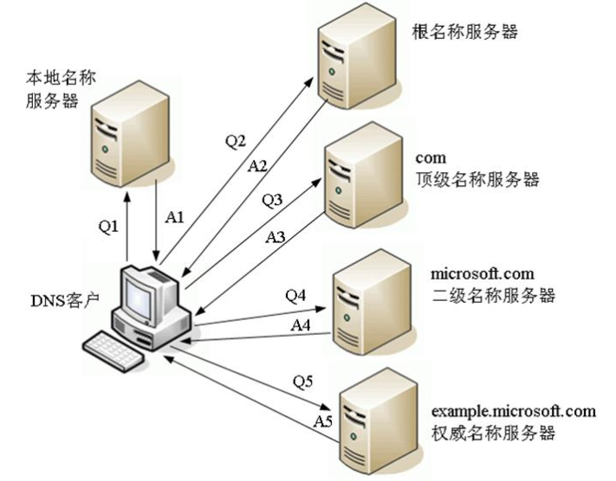
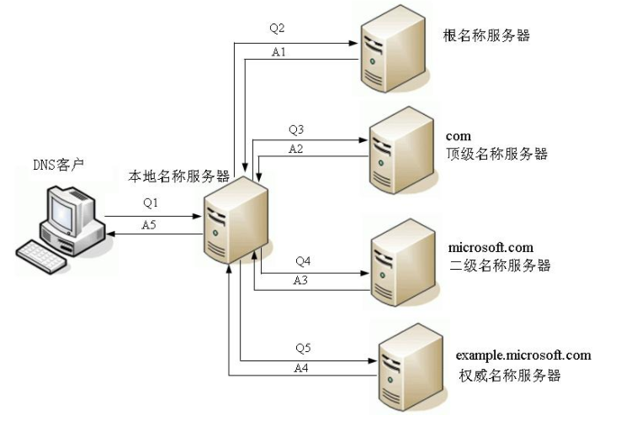
5.1.1 DNS的基本概念和原理
DNS的查询模式
递归查询模式
迭代查询模式

Slide 12
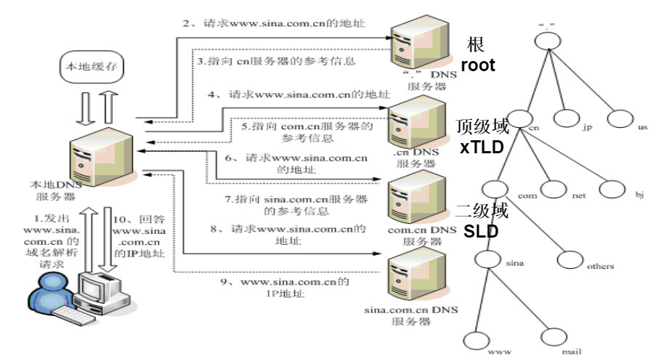
5.1.1 DNS的基本概念和原理
DNS的查询模式
DNS域名解析是一个自上而下的过程

Slide 13
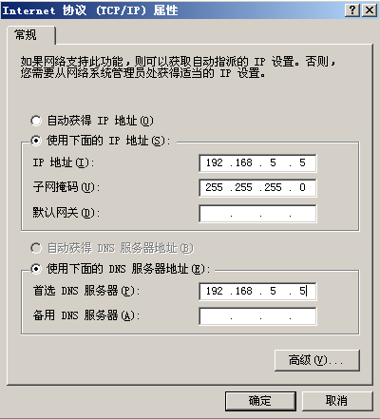
5.1.2 DNS服务器的安装与配置
DNS服务器的IP地址配置
选择一台已经安装好Windows 2003 server版本操作系统的PC机,在这台PC机上安装DNS服务器，确认其已安装了TCP/IP协议，将DNS服务器的IP地址设为静态的IP地址，并设置服务器自己TCP/IP协议的DNS配置。

Slide 14
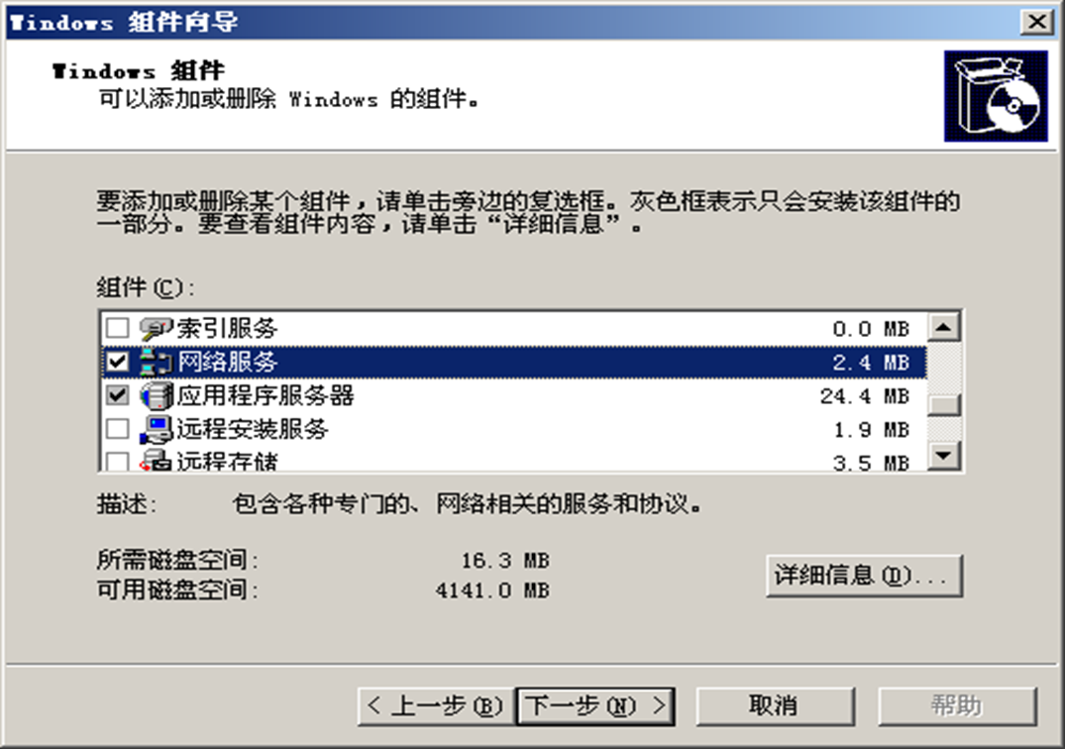
5.1.2 DNS服务器的安装与配置
DNS服务器安装
步骤1：
选择“开始”/“设置”/“控制面板”/“添加或删除程序”，选择“添加/删除Windows组件”，弹出安装向导对话框，选择“网络服务”，点击“详细信息”按钮。

Slide 15
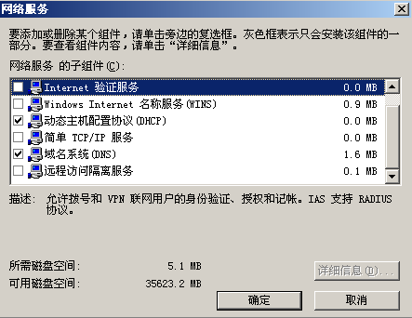
5.1.2 DNS服务器的安装与配置
DNS服务器安装
步骤2：
选择“域名解析协议（DNS）、动态主机配置协议（DHCP）” 复选框，单击“确定”按钮。

Slide 16
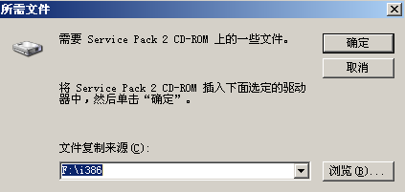
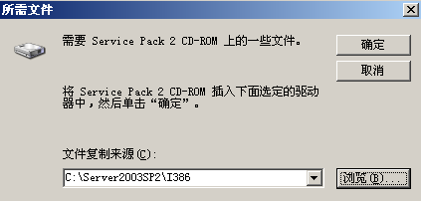
5.1.2 DNS服务器的安装与配置
DNS服务器安装
步骤2：
选择“域名解析协议（DNS）、动态主机配置协议（DHCP）” 复选框，单击“确定”按钮。

Slide 17
5.1.2 DNS服务器的安装与配置
DNS服务器配置
（1）创建正向解析区域文件；
（2）在新建正向区域文件中添加主机名称和IP地址等主机记录。
创建DNS正向解析区域
DNS服务器配置
创建DNS反向解析区域
（1）创建反向解析区域文件；
（2）在新建反向区域文件中添加主机IP号和主机名称等指针记录。

Slide 18
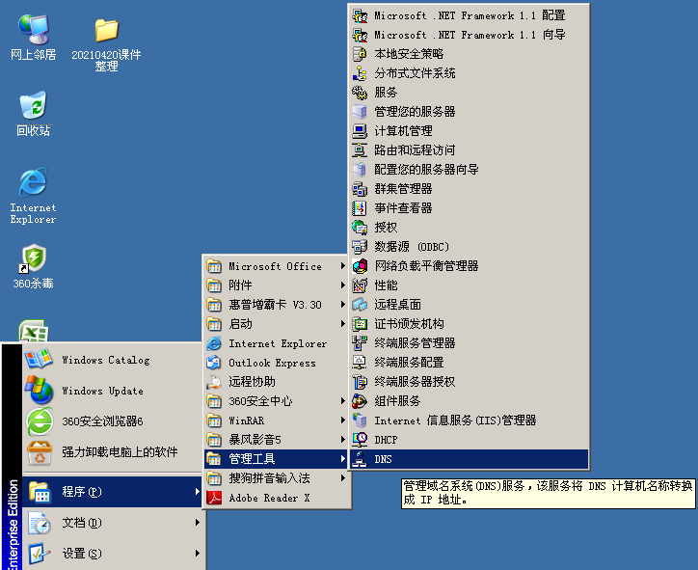
5.1.2 DNS服务器的安装与配置
DNS服务器配置
步骤1：
DNS服务组件完成安装后，在“开始”/“程序”/“管理工具”应用程序组中会出现“DNS”选项，进入DNS服务器管理窗口进行配置。

Slide 19
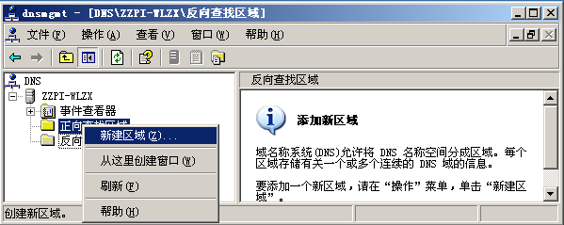
5.1.2 DNS服务器的安装与配置
DNS服务器配置
步骤2：
在“正向查找区域”选项中右键选择“新建区域”，输入新建主区域的区域名，然后点击下一步，创建新的区域文件，点击下一步，在出现的对话框中选择不允许动态更新，点击下一步，完成安装向导。

Slide 20
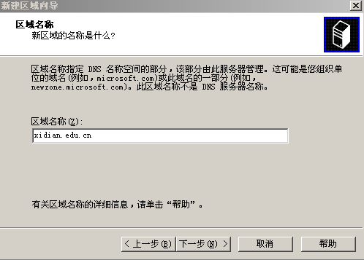
5.1.2 DNS服务器的安装与配置
DNS服务器配置
步骤2：
在“正向查找区域”选项中右键选择“新建区域”，输入新建主区域的区域名，然后点击下一步，创建新的区域文件，点击下一步，在出现的对话框中选择不允许动态更新，点击下一步，完成安装向导。

Slide 21
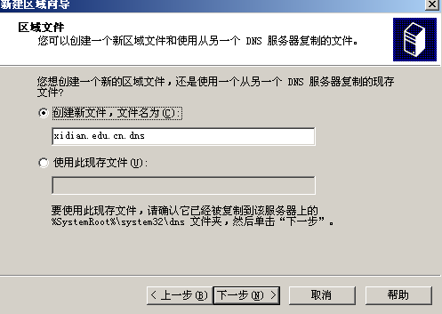
5.1.2 DNS服务器的安装与配置
DNS服务器配置
步骤2：
在“正向查找区域”选项中右键选择“新建区域”，输入新建主区域的区域名，然后点击下一步，创建新的区域文件，点击下一步，在出现的对话框中选择不允许动态更新，点击下一步，完成安装向导。

Slide 22
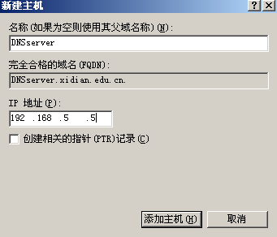
5.1.2 DNS服务器的安装与配置
DNS服务器配置
步骤3：
选中要添加主机记录的主区域xidian.edu.cn，右键单击选择菜单“新建主机”。在“名称”下输入新添加的主机的名字，在“IP地址”文本框中输入相应的主机IP地址。

Slide 23
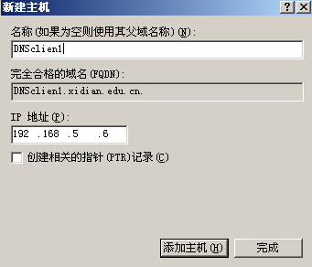
5.1.2 DNS服务器的安装与配置
DNS服务器配置
步骤3：
选中要添加主机记录的主区域xidian.edu.cn，右键单击选择菜单“新建主机”。在“名称”下输入新添加的主机的名字，在“IP地址”文本框中输入相应的主机IP地址。

Slide 24
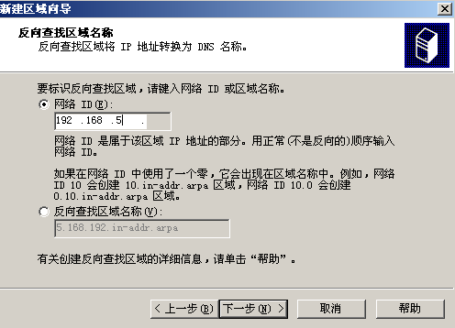
5.1.2 DNS服务器的安装与配置
DNS服务器配置
步骤4：
在“反向查找区域”选项中右键选择“新建区域”，添加反向查找区域，输入网络ID，然后点击下一步，创建新的区域文件，点击下一步，在出现的对话框中选择不允许动态更新，点击下一步，完成安装向导。

Slide 25
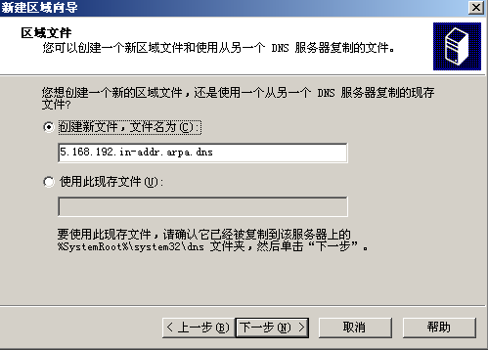
5.1.2 DNS服务器的安装与配置
DNS服务器配置
步骤4：
在“反向查找区域”选项中右键选择“新建区域”，添加反向查找区域，输入网络ID，然后点击下一步，创建新的区域文件，点击下一步，在出现的对话框中选择不允许动态更新，点击下一步，完成安装向导。

Slide 26
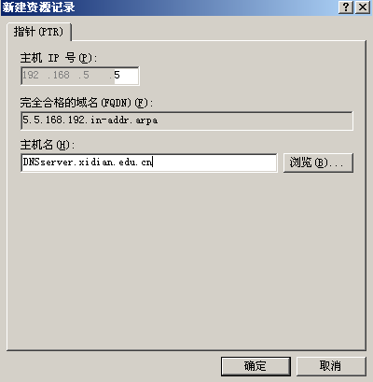
5.1.2 DNS服务器的安装与配置
DNS服务器配置
步骤5：
选中要添加指针记录的192.168.5.x.subnet主区域，右键单击选择菜单“新建指针（PTR）”。在“主机IP号”下输入新添加指针的主机的IP号，在“主机名”文本框中输入相应的主机名称。

Slide 27
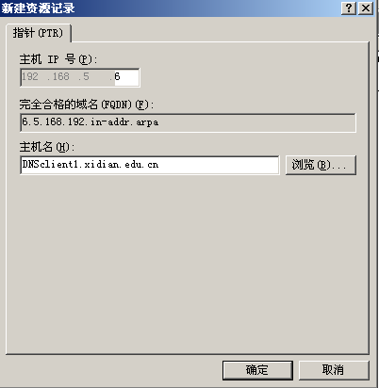
5.1.2 DNS服务器的安装与配置
DNS服务器配置
步骤5：
选中要添加指针记录的192.168.5.x subnet主区域，右键单击选择菜单“新建指针（PTR）”。在“主机IP号”下输入新添加指针的主机的IP号，在“主机名”文本框中输入相应的主机名称。

Slide 28
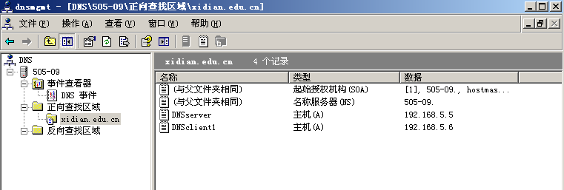
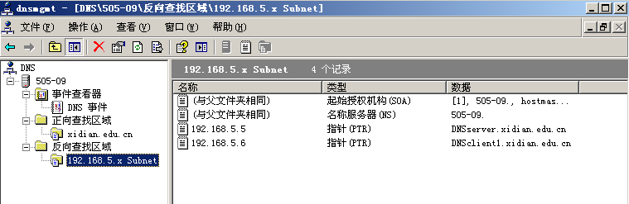
5.1.2 DNS服务器的安装与配置
DNS服务器配置
步骤6：
向xidian.edu.cn主区域添加两台名称分别为DNSserver和DNSclient1的主机后，正向查找文件的资源列表。
向192.168.5.xsubnet主区域添加两个新的指针（主机IP号和主机名称）后，反向查找文件资源列表。

Slide 29
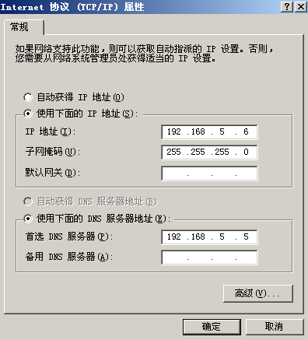
5.1.3 DNS客户机配置
DNS客户机的IP地址配置
配置DNS客户机的IP地址为192.168.5.6/24，DNS服务器IP地址选项设置为192.168.5.5，此时客户机与DNS服务器（IP地址为192.168.5.5）通过交换机互联且在同一个网段，客户机的查询请求和DNS服务器的查询结果就可以顺利到达对方。

Slide 30
实验内容：
1、理解DNS服务器的基本概念和原理。
2、熟悉DNS服务器、客户机的配置方法。
3、用ping命令测试DNS正向解析：ping 域名，得到主机的IP地址信息。
4、用nslookup测试DNS反向解析：nslookup IP地址，得到主机域名信息。

Slide 31
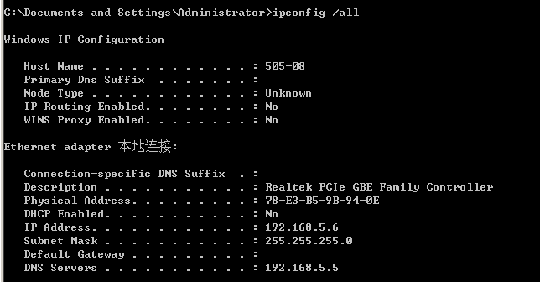
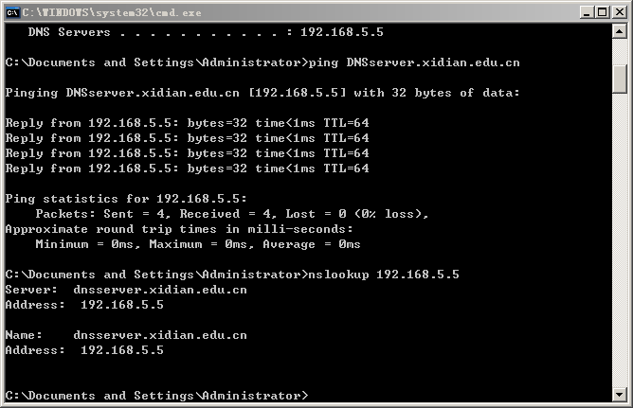
实验内容：
用ipconfig /all查看客户机
IP地址，DNS服务选项是否
配置正确。
用ping命令和nslookup命令查看能否利用DNS服务器进行从域名到IP地址的正向解析和从IP地址到域名的反向解析。

Slide 32
谢谢大家！

